Slide 1

期中答辩报告
中文题目：在线课程学习与考评系统的设计与实现(前端设计）
汇报人：傅杰
专业：信息管理与信息系统
班级：03011503
学号：2015211004
指导教师：武建军
时间：2019.4.22

Slide 2
01 / 项目介绍
目录
CONTENTS
02 / 完成进度
03 / 待完成
04 / 存在问题及解决措施

Slide 3
1
PART ONE
项目介绍

Slide 4
项目介绍
实现一个基于vue的在线学习系统，主要包括系统登录/注册、校外课程，校内课程，搜索课程，课程详情，课程学习，个人主页，创建课程等模块
项目采用前后端分离的思想
语言：Vue+ Element-ui+ webpack + axios +vue-cli脚手架
环境：windows7+webStormi

Slide 5
2
PART ONE
完成进度

Slide 6
完成进度
开题报告
需求文档
系统界面设计
前端界面编码

Slide 7
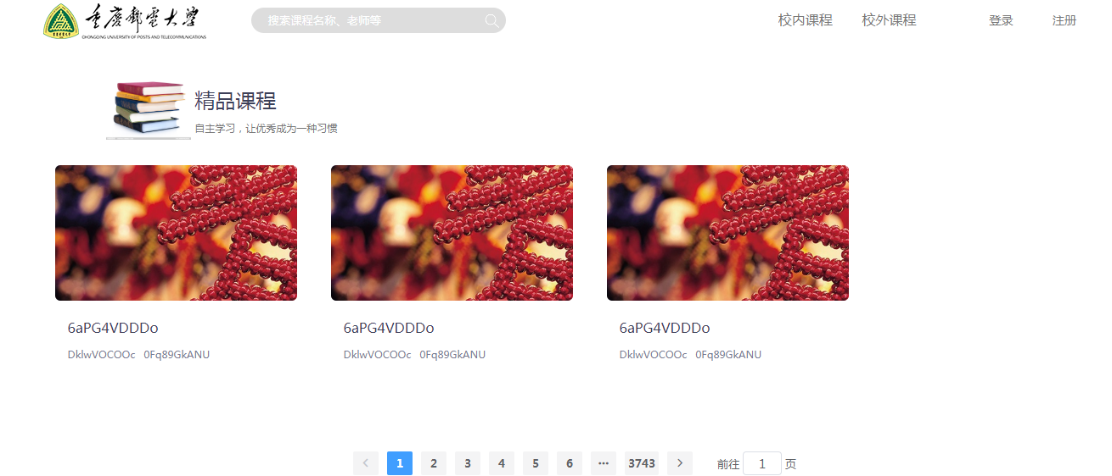
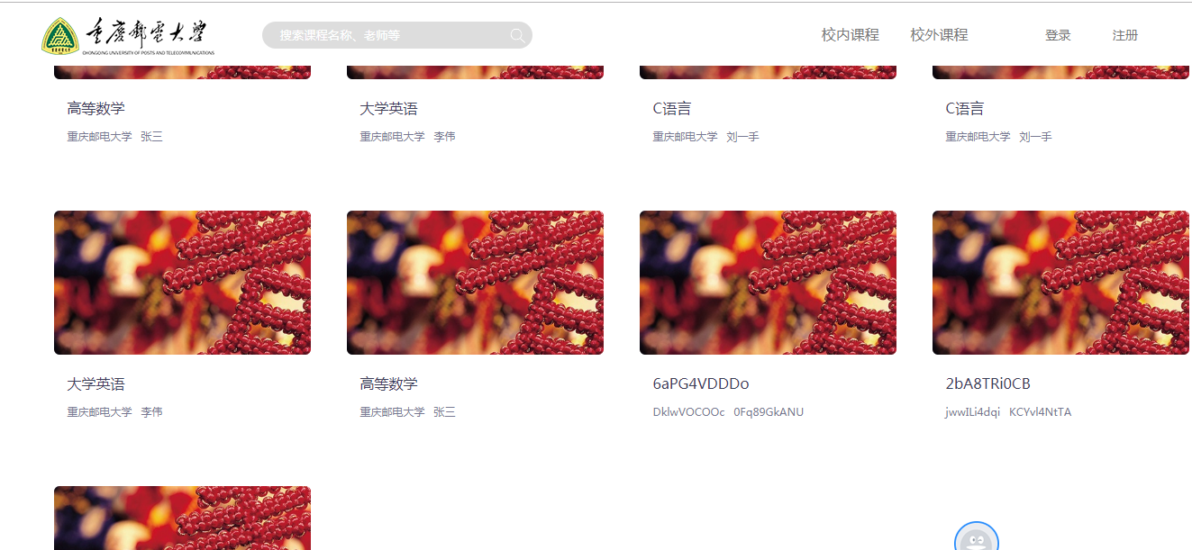
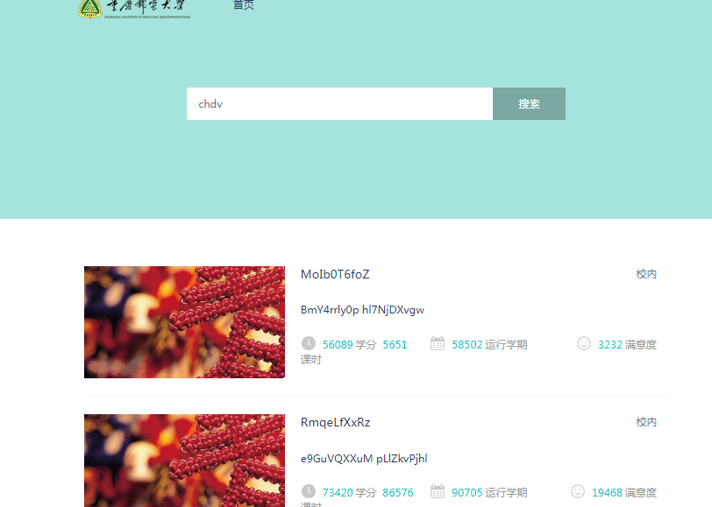



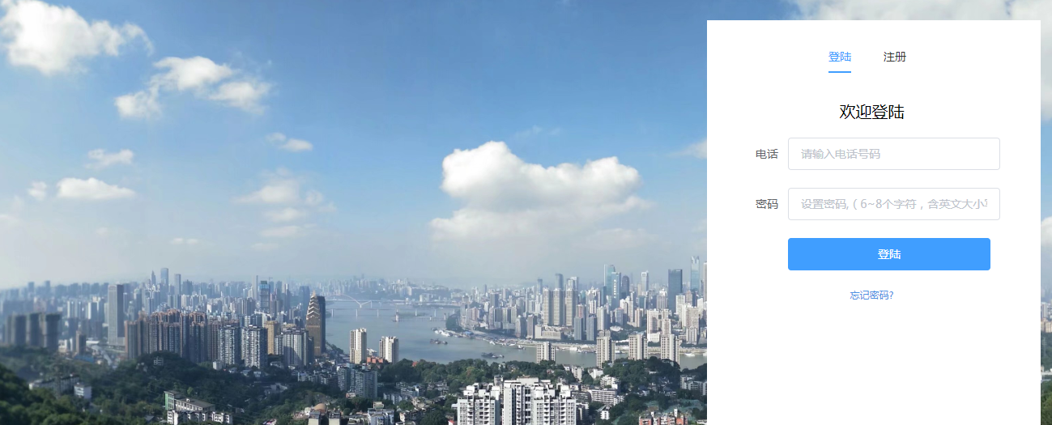
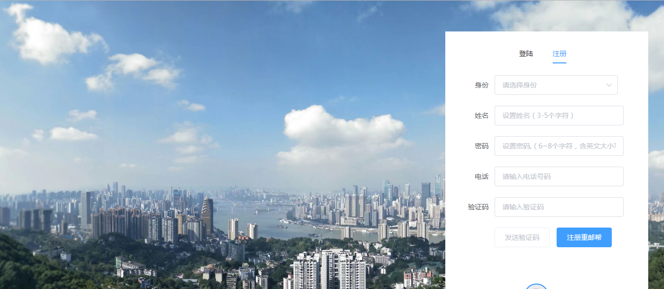
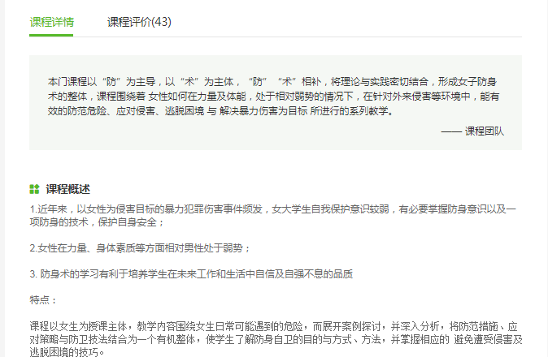

Slide 8
3
PART ONE
待完成

Slide 9
待完成
4月底
5月初
5月初
5月中旬 -
教师创建课程页面，学生个人信息页面的编码
学生学习情况页面的编码，教师个人信息页面
测试：前后端对各个功能自测，再进行联调
完善毕业论文

Slide 10
4
PART ONE
存在问题及解决措施

Slide 11
存在问题及解决措施
问题：
对于视频播放插件的使用不熟悉；
章节测试计分规则
解决方法：
通过查阅相关资料、书籍，以及网络教程，对使用视频插件进行学习，章节测试实现方法进行学习

Slide 12
汇报完毕 谢谢您的观看
汇报人：傅杰 时间：2019.4.22

